Slide 1
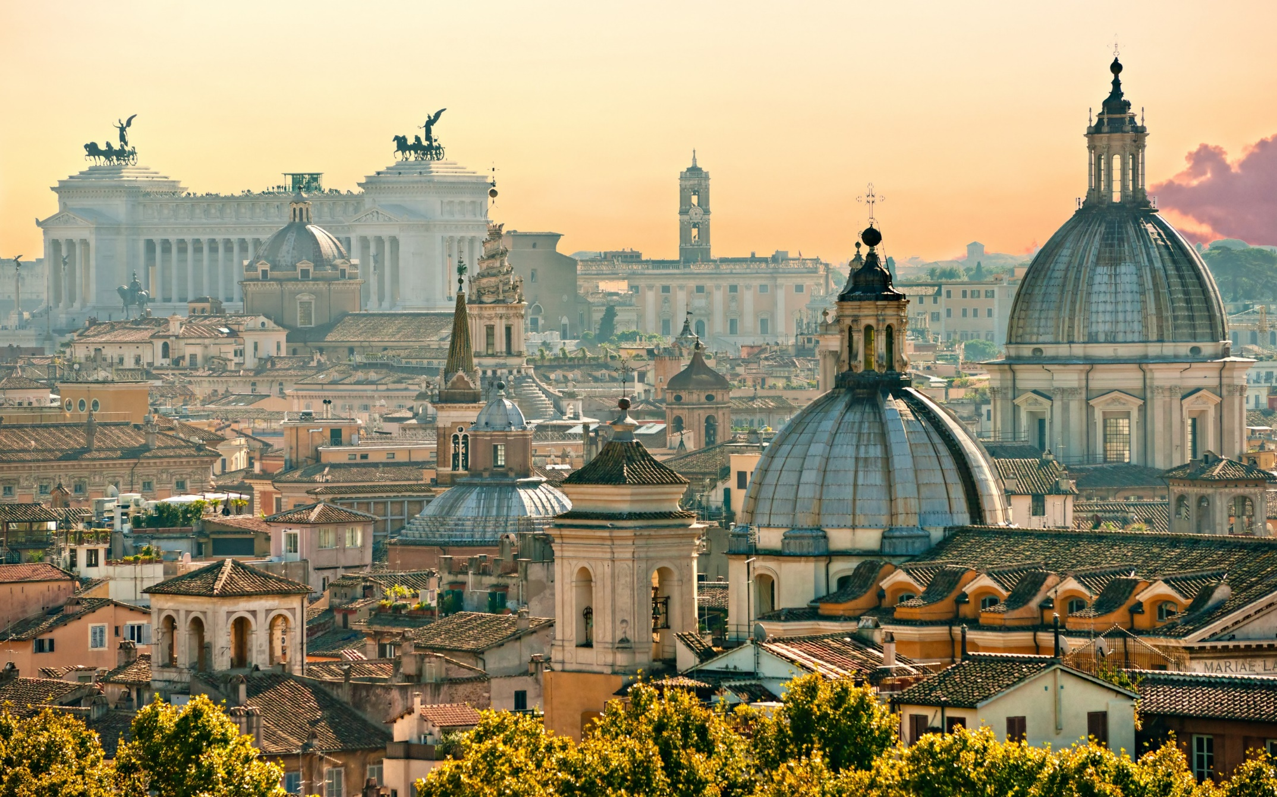
La présence de l’Église catholique

Slide 2
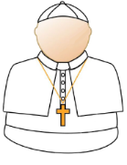
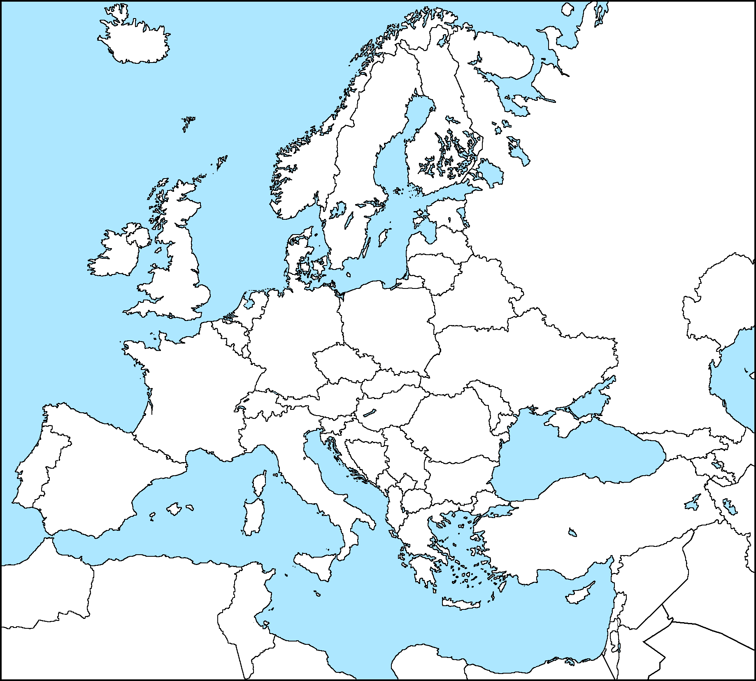
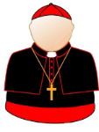
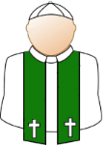
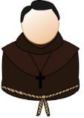
Rappelez-vous (de sec.1)
Le pape
Les cardinaux
Les évêques
Les prêtres et moines

Slide 3
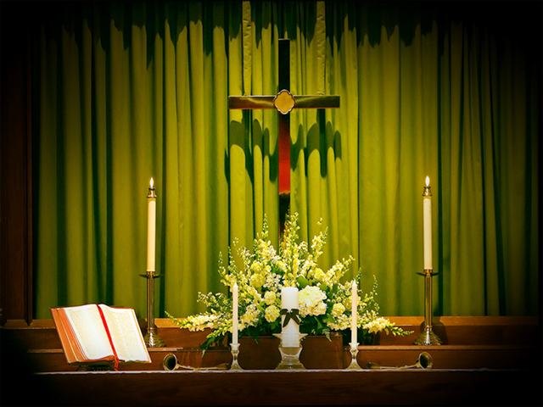
La présence de l’Église
Suite à l’Acte d’Union, le patriotisme canadien devient un nationalisme de survivance,
face aux tentatives d’assimilation.

Slide 4
La présence de l’Église
L’Église se fait le défenseur de la nation canadienne.
Elle gère la santé et l’éducation
et « dicte » la moralité.

Slide 5
La présence de l’Église
L’Église et l’État sont en concurrence.

Slide 6
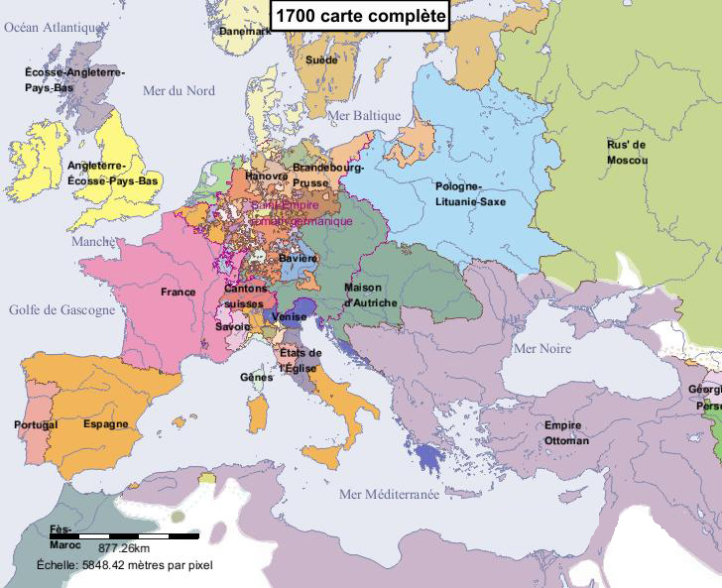
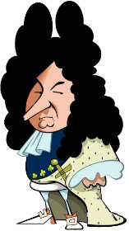
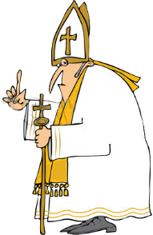

Slide 7
La présence de l’Église
L’Église et l’État sont en concurrence.
Ceux qui prônent la suprématie de l’Église sont des ultramontains.
Ceux qui prônent la suprématie de l’État sont anticléricaux.

Slide 9
Devoirs
p.78-79
#2
#3
#4
#5
Vocabulaire important
évêque (v)
clergé (v)
laïc (adj)
Questions importantes #3, 5

